Slide 1
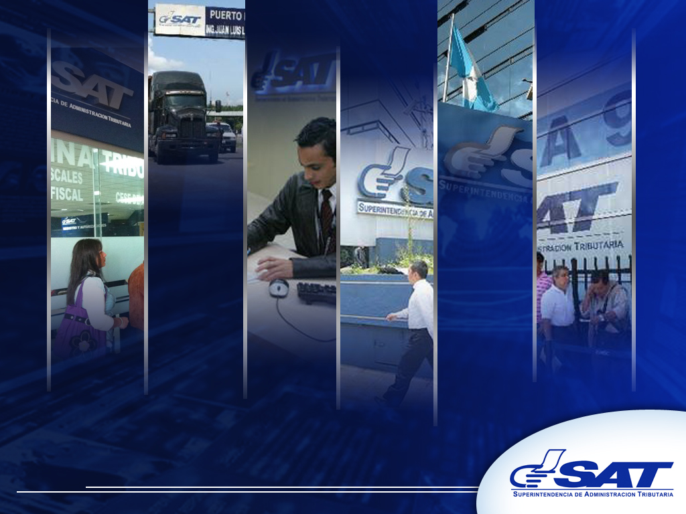
ADUANA MODERNA
Intendencia de Aduanas
2013

Slide 2

Plan Estratégico Institucional:
PEI
2012-2015
Control:
Reducir el incumplimiento tributario y aduanero
Competitividad:
Facilitar y fomentar el cumplimiento voluntario
Administración eficiente y transparente:
Modernización de procesos, recursos y sistemas.
Plan de Acción de Aduanas
(Modernización Aduanera)

Slide 3


Gestión del cumplimiento:
Compendio
Módelo
de mejora
Gestión
de
riesgo
Gestión del cumplimiento
PRESIÓN
Promover denuncias
Todo el peso
de la ley
NO CUMPLE
Incremento de percepción de riesgo
EVITA CUMPLIR cuando puede
Disuación y detección
Comunicar, prevenir y capacitar.
INTENTA CUMPLIR pero no siempre puede
Apoyo a cumplimiento
Facilitación y simplificación
CUMPLE VOLUNTARIAMENTE
Facilitar
Recaudar y controlar
Simplificar y facilitar
Transparentar y prevenir

Slide 4






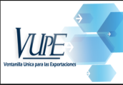









Gestión por procesos:
Previo
Registro SAT
Autorizaciones SAT
Otras autorizaciones
Inmediato
Recepción y control carga
Validación y selectividad DUA
Despacho
Posterior
Control tránsitos y traslados
Control recintos fiscalizados y regímenes especiales.
Control ex-post

Slide 5
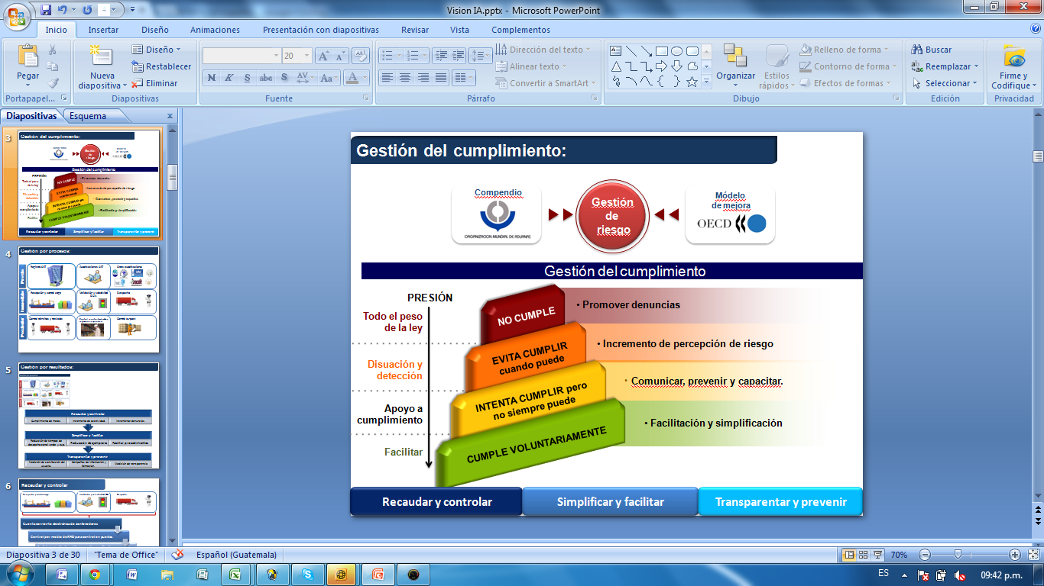
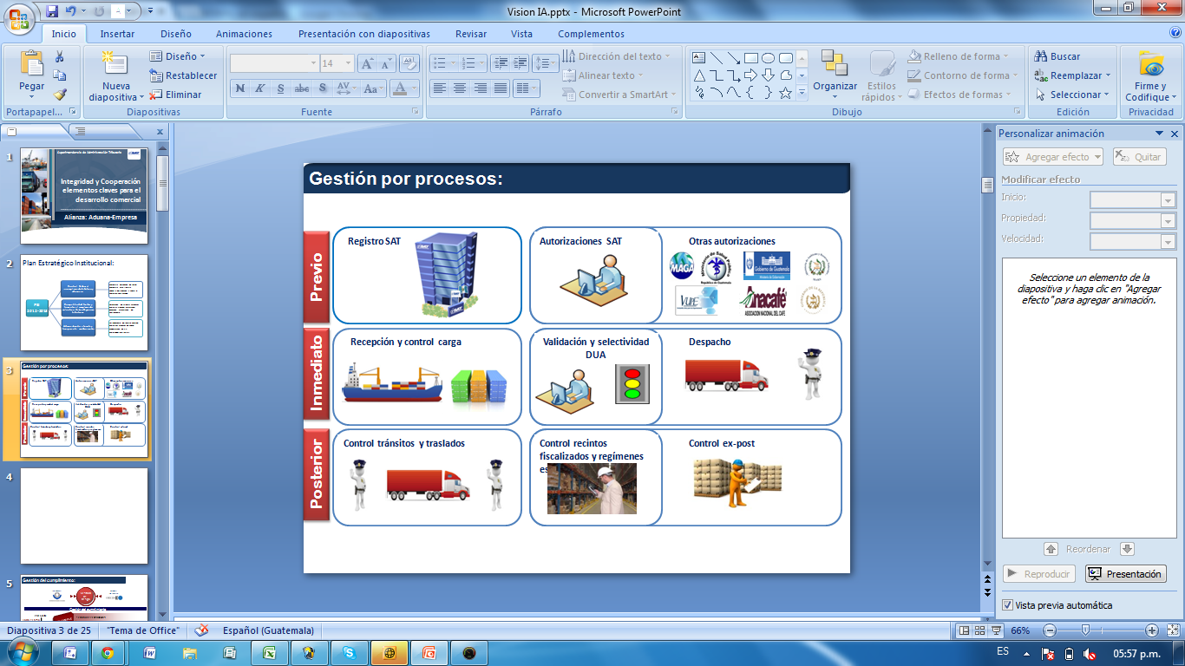
Gestión por resultados:
Recaudar y controlar
Cumplimiento de metas.
Transparentar y prevenir
Medición de satisfacción del usuario.
Medición de transparencia
Simplificar y facilitar
Reducción de tiempos de despacho canal verde y exp.
Incremento de acertividad.
Reducción de selectividad
Campañas de información y formación.
Incrementar denuncias.
Facilitar procedimientos

Slide 6

Recaudar y Controlar

Slide 7
Recaudar y controlar
Recepción y control carga
Validación y selectividad DUA
Despacho
Control de carga por medio de RFID.
Fortalecimiento de validaciones de manifiesto y DUA
Crear base de datos de mercancías sensibles
Cuenta corriente electrónica de contenedores
Focalizar inspección y supervisión en contribuyentes de alto riesgo.

Slide 8
Recaudar y controlar
Recepción y control carga
Validación y selectividad DUA
Despacho
Alianzas con el sector privado y publico para el combate a la defraudación.
Monitoreo por medio de CCTV de actividades de riesgo.
Cuenta corriente electrónica de inventarios en recintos fiscalizados
Intercambio de información con otros países
Focalizar el control ex-post a operaciones y contribuyentes de riesgo.

Slide 9
Recaudar y controlar
Recepción y control carga
Validación y selectividad DUA
Despacho
Implementación de mecanismos de inspección no intrusivos.
Control de vuelos privados internacionales
Apoyo a acciones para el combate del contrabando
Implementar semáforo para el control de pasajeros
Implementación de indicadores de riesgo institucionales.

Slide 10
Simplificar y facilitar

Slide 11
Simplificar y facilitar
Recepción y control carga
Validación y selectividad DUA
Despacho
Reducción de selectividad.
Reducción de tiempos de despacho y expedientes a contribuyentes de alto nivel cumplimiento .
Implementar canal amarillo en el proceso de despacho
Eliminación de la revisión documental en canal verde.
Implementar SAQB´E y Selectividad en depósitos, zonas francas y almacenadoras.

Slide 12
Simplificar y facilitar
Recepción y control carga
Validación y selectividad DUA
Despacho
Apoyo para el desarrollo de Ventanilla Ágil para las Importaciones.
Fusionar en un solo ejemplar, los ejemplares de Aduana, Contraloría y BANGUAT.
Ampliar la Certificación ISO 9001 a PQ y TU.
Implementar aduanas sin papeles.
Promover y apoyar el OEA en otros actores de la cadena logística.

Slide 13
Transparentar y Prevenir

Slide 14
Transparentar y prevenir
Recepción y control carga
Validación y selectividad DUA
Despacho
Programa de divulgación y prevención.
Programa de formación de usuarios
Desarrollo de capacidades gerenciales y de atención al cliente.
Restablecer y reenfocar mesas del Pacto de Integridad
Programa de fortalecimiento de capacidades aduaneras.

Slide 15
Transparentar y prevenir
Recepción y control carga
Validación y selectividad DUA
Despacho
Mejora de condiciones de trabajo.
Programa de transparencia en aduanas (Declaración de Arusha)
Mejora de infraestructura informática.
Implementar consultas electrónicas para visualizar estatus de operaciones.
Mejora de infraestructura física.

Slide 16








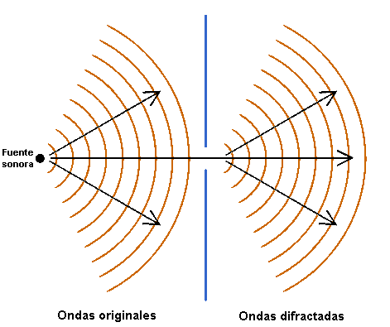
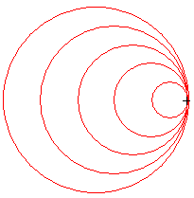


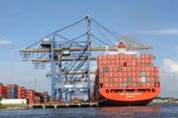
Cuenta corriente contenedores y RFID
Envío DUA
Control en zona secundaria
Envío Manifiesto previo al arribo
Registro en SAT
Levante sin revisión
RFID
Reconocimiento Físico
RFID
GPS o
RFID
Control de Rayos X
Selectividad Manifiesto de Carga
Control de regímenes especiales
Control de Salida
24 horas
Control de Inventario de contenedores

Slide 17
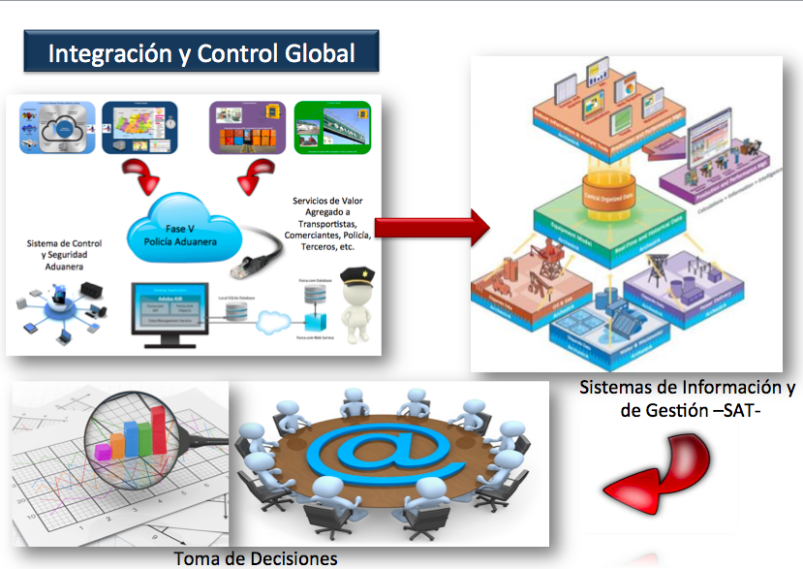
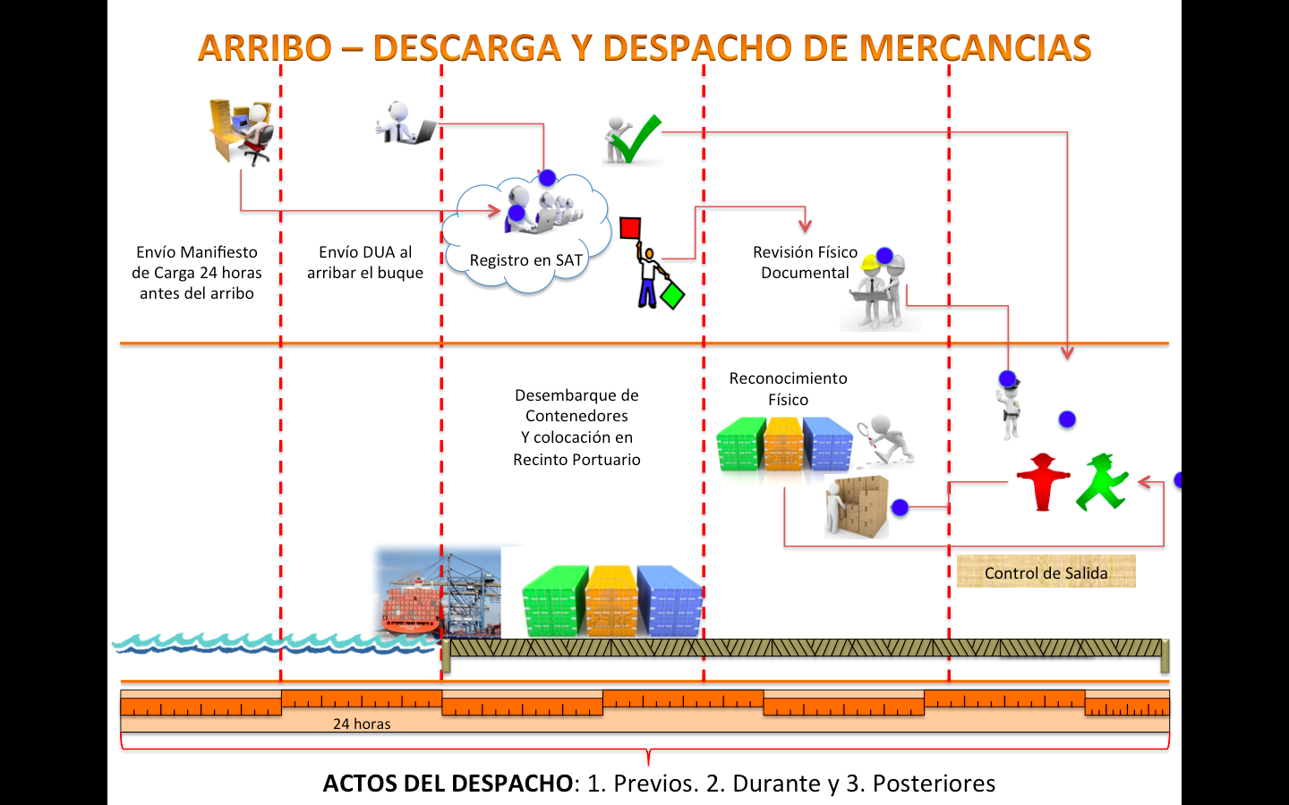



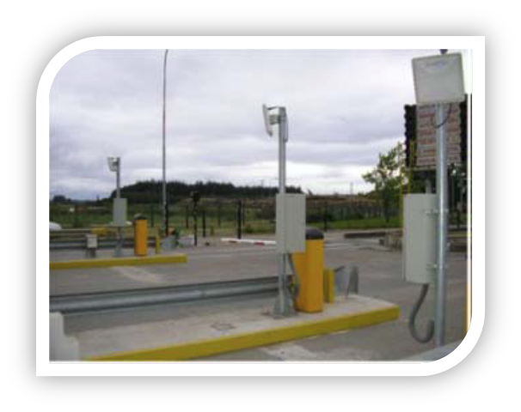
Control de la carga
Control RFID

Slide 18
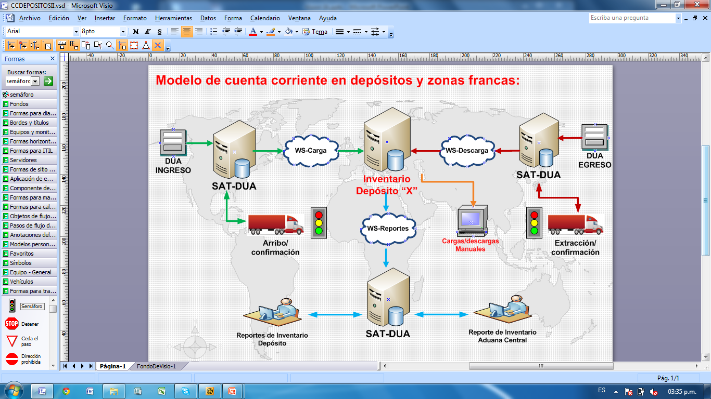
Control de inventarios en recintos fiscalizados
Implementar selectividad.
Reducción de inspecciones por parte de aduanas.
Control de inventario electrónico.
Intervención del personal de aduanas en el canal rojo.

Slide 19







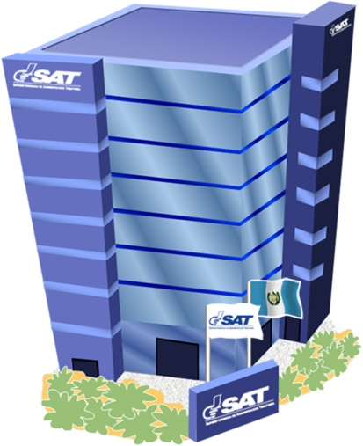

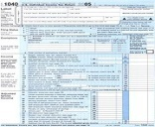


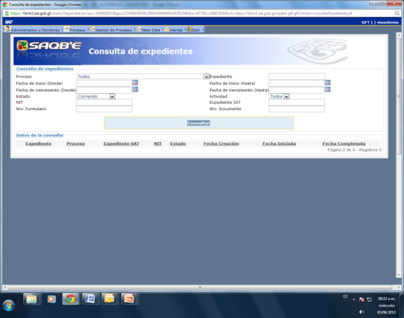
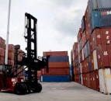

Modelo Aduana sin Papeles
Documentos
Digitalizados
Documentos
Electrónicos
PASO
1
Documentos
Declarante
Docs. de soporte
Escaneo
Docs. Digitalizados
Base de Datos
PASO
2
DUA
Declarante
DUA
Número de Registro
DUA
Nube
PASO
3
Despacho
Declarante
DUA
Aduana
Otros documentos
1. Información Administrativa
2. Información Fiscal
3. Información comportamiento importaciones y exportaciones
Expediente electrónico

Slide 20
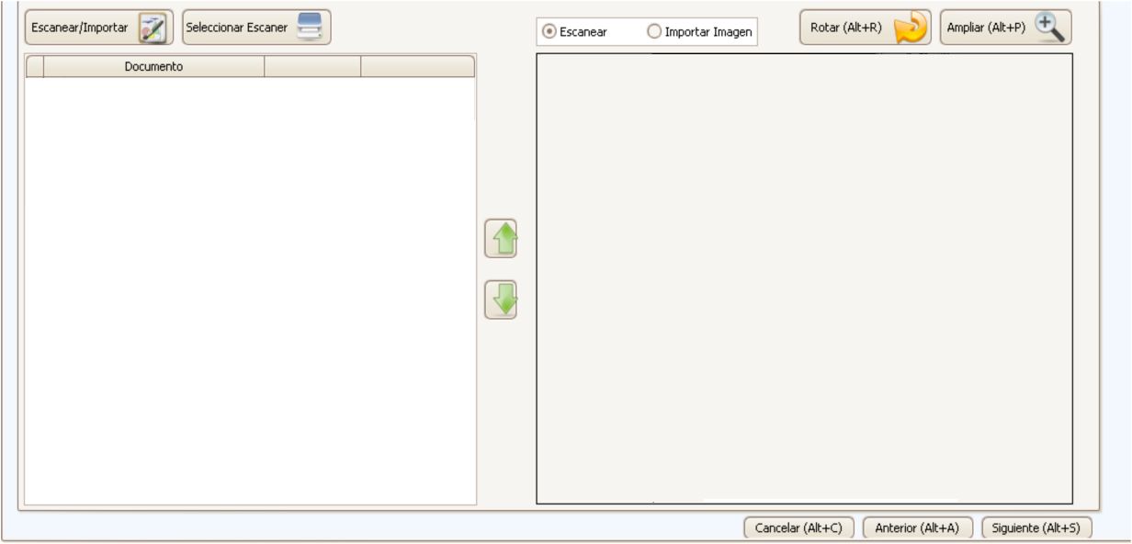
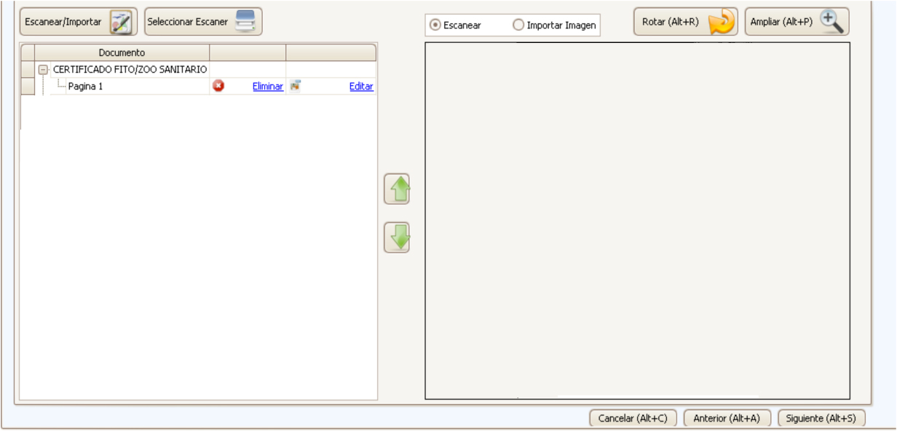
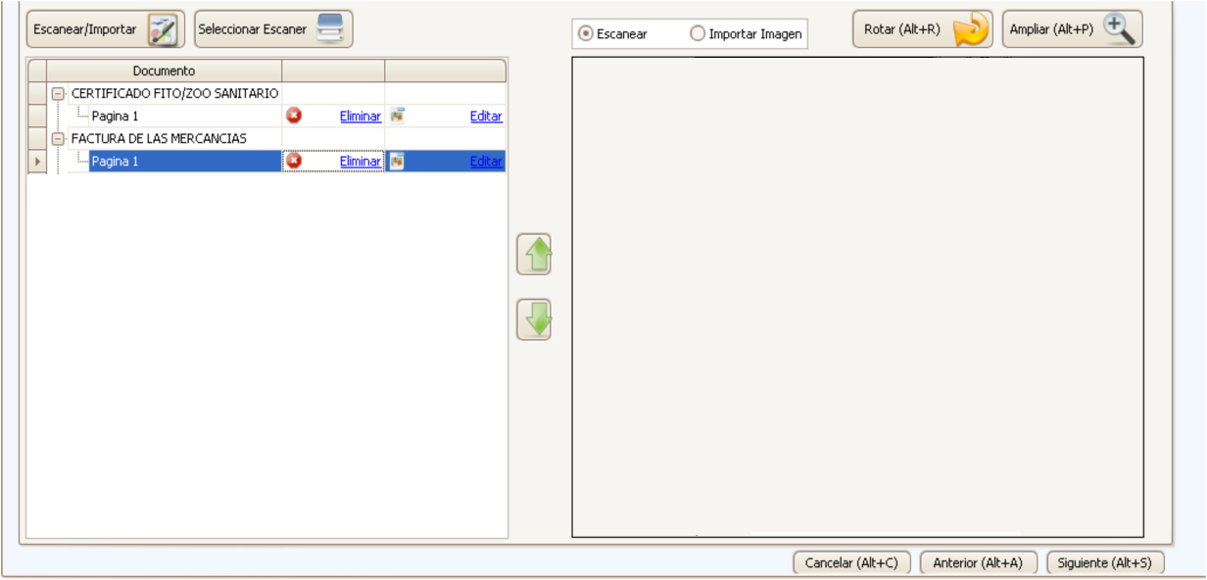
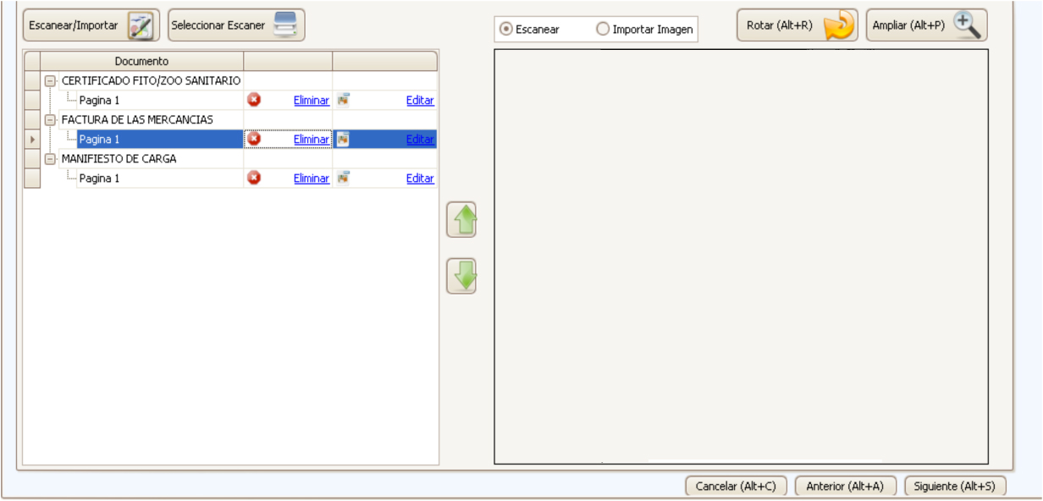
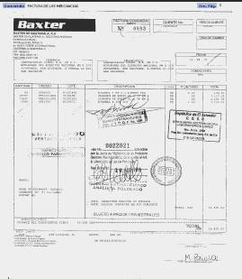
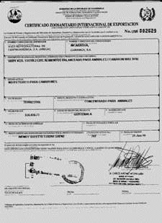
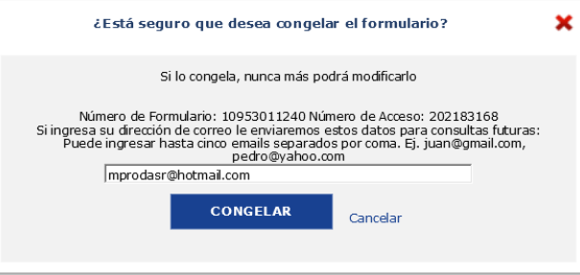
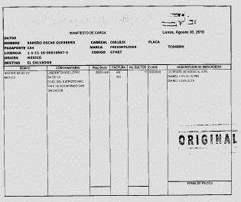


Aplicación informática
para ingresar documentos de soporte
Escanea cada uno de los documentos de soporte
CONGELAR
Ingresados los documentos se congela la información
123ABC4U3

Slide 21
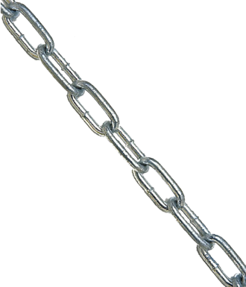

Sección Q
documentos de soporte
123ABC4U3
Se asocia la declaración con los documentos de soporte escaneados

Slide 22









Ventanilla Única y Aduanas sin papel
Documentos
Digitalizados
Documentos
Electrónicos
Administraciones de Aduanas
PASO
1
Ministerio de la Defensa
Ventanilla
Única
Agente
Aduanero
Docs. de soporte
Escaneo
Docs. Digitalizados
Base de Datos
PASO
2
Agente
Aduanero
DUA
Número de Registro
Nube
Otros Auxiliares
PASO
3
Agente
Aduanero
DUA
Aduana
Otros documentos
1. Información Administrativa
Fecha de entrega: febrero 2014 en plan piloto.
2. Información Fiscal
3. Información comportamiento importaciones y exportaciones
Expediente electrónico

Slide 23
Aplicación de Análisis de Riesgo, reducción de selectividad
Canal rojo
PORCENTAJE DE SELECTIVIDAD
Reducción 50%
Facilitar el comercio legítimo
Focalizar el control
I M P L E M E N T A D O

Slide 24




Focalizar inspección en contribuyentes de alto riesgo
Antes
A partir de mayo
Operativos:
Realizados
in-situ, se enviaba personal a apoyar la revisión de mercancías.
Sistema de Supervisión de Operaciones
Supervisión de inspección
¿Existe declaración riesgo?
Sistema analiza riesgo (antecedentes históricos)
Genera información Base de Datos Clasificación, otros
Inspección de mercancias bajo supervisión
Retroalimentación de resultados
Bajo porcentaje de incidencias.
Incremento del porcentaje de incidencias
Recaudado por ajustes Q 54 millones

Slide 25


Análisis de Riesgo en el Proceso de Aduanas
6.
1.
Desarrollo
de Capital Humano
Carga
5.
2.
Control posterior (fiscalización)
Control de declaraciones aduaneras
Registro de contribuyentes
4.
3.
Control en zona secundaria
Transito y régimenes aduaneros

Slide 26





Proyectos
Gestión
Integral
del
Riesgo
Marchamo Electrónico
Control
de
Despacho
Aduanas
sin papel
ADUANA MODERNA

Slide 27


